Slide 1
Historia prawa w Italii – prawo rzymskie i kanoniczne
Dr Jan Halberda

Slide 2
Prawa Italii
Między młotem a kowadłem: Włochy to pole rozgrywki między papieżem a cesarzem.
Prawo longobardzkie – rozwój prawa lennego.
Silne miasta, „nowoczesny biznes”; statuty miejskie.
Rozwój prawa rzymskiego i kanonicznego.
Ustawodawstwo cesarzy niemieckich.

Slide 3
„Pomniki” prawa longobardzkiego
Edykty Rotara i Liutpranda + kapitularze królów frankońskich,
Liber Papiensis (I poł. XI w., połączenie z glosą),
Lombarda (poł. XII w., usystematyzowane),
Libri Feudorum (poł. XII w., prywatny zbiór zwyczajów lennych Lombardii + ustawy cesarskie + wyroki miast północnowłoskich),
Vulgata Accurciusa (XIII w., włączona do CIC).

Slide 4
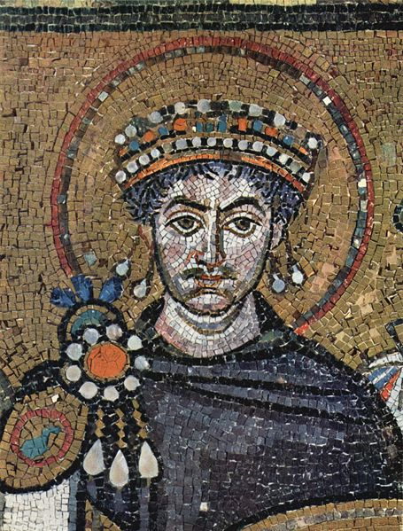
Kodyfikacja justyniańska (lata 30. VI w.)
Codex – konstytucje cesarskie
Digestae, Pandectae – wypowiedzi prawników
Institutiones – podręcznik
Novellae – nowele
(„No comment”)

Slide 5
Studia nad prawem rzymskim - etapy
Szkoła glosatorów (XII w.)
Szkoła komentatorów (XIV w.)
- mos italicus docendi
Szkoła w Bourges (XVI w.)
- mos gallicus docendi
Usus modernus pandectarum

Slide 6
Szkoła glosatorów
Akcja Grzegorza VII poszukiwania źródeł - odnalezienie ok. 1080 r. Digestów
Powstanie uniwersytetu w Bolonii = początki prawa jako nauki
Glosa, metoda egzegezy
Irnerius (XI/XII w.), Azo, Bulgarus, Placentinus, Martinus, Accurcius (XIII w., Glossa ordinaria; Vulgata; quidquid non adgnoscit Glossa not adgnoscit curia)

Slide 7
Szkoła komentatorów
Komentatorzy = konsyliatorzy = postglosatorzy
Bartolus de Saxoferrato (nemo iurista nisi Bartolista, „przewrót kopernikański” – relacja między prawem rzymskim a zwyczajowym),
Baldus de Ubaldis (XIV w.)
Corpus Iuris Civilis: C+D+I+N, N=[1..9 + 10 i 11: Libri Feudorum + ustawy cesarskie];
- > Ius commune

Slide 8
Szkoła komentatorów
Próba odejścia od litery w kierunku sensu,
Poszukiwanie ogólniejszych zasad,
Praktyczne nastawienie,
Wdrażanie prawa rzymskiego do praktyki (konsyliatorzy),
Rozwój prawa kolizyjnego (ppm), handlowego, wekslowego,

Slide 9
Dorobek szkoły komentatorów
Odejście od kazuistyki w kierunku abstrakcji, pojęć ogólnych
Prawo obligacyjne – ogólna teoria zobowiązań (katalog źródeł, warunki ważności umów),
Prawo rzeczowe – negatywna definicja własności
Prawo karne – pojęcia usiłowania, obrony koniecznej, publicyzacja prawa

Slide 10
Prawo kanoniczne
Prawo kanoniczne a prawo kościelne. Zakres regulacji
Prawo uniwersalne Kościoła katolickiego (co do zasady takie samo w całej Europie)
Prawo „uczone” (doktorat obojga praw)
Powiązane z prawem rzymskim (Ecclesia vivit lege romana – zasada personalności)

Slide 11
Prawo kanoniczne - źródła
„Prawo stare”
[Stary Testament - fons exemplaris] Nowy Testament, pisma Ojców i Doktorów kościoła, ustawodawstwo synodalne
Zbiory prywatne – kolekcja Pseudo-Izydora (poł. IX w.), zbiór Burcharda z Wormacji (1012), Iwona z Chartres (Collectio Tripartita)

Slide 12
Prawo kanoniczne - źródła
„Prawo nowe”
Dekret Gracjana = Concordantia discordantium canonum (I poł. XII w.), dekretyści (Paucapalea, Rolandus, Rufinus, Jan Teutonicus)
Dekretały, dekretaliści; zbiór Bernarda z Pawii (schyłek XII w.) – schemat iudex, iudicium, clerus, conubia, crimen

Slide 13
Corpus Iuris Canonici
Dekret Gracjana
Dekretały Grzegorza IX (Rajmund z Pennaforte, 1234), podział na 5 części, ekskluzywny
Liber Sextus Bonifacego VIII (1298)
Clementinae Klemensa V (pocz. XIV w.)
Extravagantes Joannis Papae XXII (pocz.XIV w.), Extravagantes communes (wyd. XVI w.),
= CICan. / breve Grzegorza XIII z 1580 r.

Slide 14
Dorobek kanonistyki
Rewolucja papieska (XII w.):
Idea rządów prawa – prawo jako źródło władzy; zasada państwa prawa
Legitymacja do tworzenia prawa jeśli wymagają tego czasy

Slide 15
Wpływ kanonistyki na cywilistykę
Prawo osobowe małżeńskie (consensus facit nuptias)
Prawo spadkowe (testament)
Prawo zobowiązań (ogólna teoria umów – nie forma, ale kauza, pacta sunt servanda; zakaz lichwy i wyzysku)
Prawo rzeczowe (własność a posiadanie, ochrona posesoryjna, spoliatus ante omina restituendus, zasiedzenie – dobra wiara)

Slide 16
Wpływ kanonistyki na karnistykę
Koncepcja winy,
Subiektywizacja i indywidualizacja odp. karnej,
Zwalczanie krwawej zemsty;
Sądowe rozstrzyganie sporów;
Instytucja azylu;

Slide 17
Wpływ kanonistyki na proces
Proces rzymsko-kanoniczny (cywilny):
Kolejność: skarga/dowody/wyrok
Pisemność
Zakaz ordaliów
Proces inkwizycyjny (karny):
Ściganie z urzędu (ex officio)
Postępowanie dowodowe (świadkowie)
Prawda materialna

Slide 18
Cesarskie ustawy we Włoszech
Promulgacja ustaw w Bolonii.
Włączenie ustaw do CICiv.
Fryderyk II w Królestwie Sycylijskim: Constitutiones Regni Sicilliae, Liber Augustalis (zjazd w Melfi, 1231). „Pierwszy w epoce feudalizmu pomnik prawa świeckiego.” Wyłączał inne źródła, w razie luk stosowanie zatwierdzonego prawa zwyczajowego, posiłkowo prawo rzymskie i longobardzkie.

Slide 19
RECEPCJA PRAWA RZYMSKIEGO
Wymiar ogólnoeuropejski zjawiska, ale szczególna intensywność w Rzeszy.
Przyczyny materialne i formalne.
Recepcja wczesna (od XIII w.) i recepcja właściwa (od II poł. XV w.).

Slide 20
1. DLACZEGO PRAWO RZYMSKIE?
PRZYCZYNY MATERIALNE:
- Rozwój gospodarki towarowo-pieniężnej, nowe wymogi obrotu (miasta),
- Usankcjonowanie stosunków feudalnych (kolonat),
- Likwidacja partykularyzmów,
- Likwidacja luk w prawie.

Slide 21
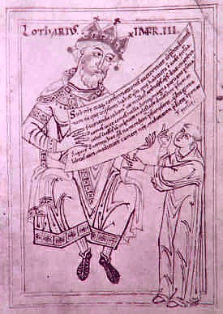
2. DLACZEGO PRAWO RZYMSKIE?
PRZYCZYNY FORMALNE:
- Koncepcja TRANSLATIO IMPERII.
- Prawo rzymskie to prawo cesarskie.
- Legenda cesarza Lotara III – 1135 r. / XVI w.

Slide 22
I. WCZESNA RECEPCJA
Od XIII w.
Za pośrednictwem kanonistyki
Wpływy kształcenia uniwersyteckiego we Włoszech
Związki z glosatorami („promulgacja ustaw”)
Polityka włoska cesarzy, translatio imperii, związek prawa rzymskiego z ideą cesarstwa (teoria)

Slide 23
II. WŁAŚCIWA RECEPCJA
Dwie ścieżki:
Sąd Kameralny Rzeszy (REICHSKAMMERGERICHT)
Działalność fakultetów prawnych (AKTENVERSENDUNG)

Slide 24
II.1. WŁAŚCIWA RECEPCJA
Sąd Kameralny Rzeszy (REICHSKAMMERGERICHT)
1495 (Maksymilian, sejm w Wormacji, pokój wieczysty)
Jedyny wspólny dla całej rzeszy organ sądowy w/s cywilnych.
Podstawa wyrokowania: ustawy Rzeszy, prawa partykularne, a w razie luk – prawo powszechne (czyli rzymskie). Ułatwienia dowodowe dla prawa rzymskiego.
Właściwość: w I instancji (złamanie pokoju, odmowa sprawiedliwości) i w II instancji (apelacje).
Skład sędziowski: 16 asesorów, połowa to szlachta, połowa to doktorzy prawa.

Slide 25
II.2. WŁAŚCIWA RECEPCJA
Działalność fakultetów prawnych.
Zwyczaj przesyłania przez sąd akt sprawy na wydział prawa (Aktenversendung).
Opinie uczonych jurystów (communis opinio doctorum) udzielane były na podstawie praw uczonych: rzymskiego / kanonicznego.
Opinie stanowiły podstawę wyroku.

Slide 26
AKTENVERSENDUNG
CAROLINA. 105. Konieczne dalej należy mieć na względzie, że jeśli w poniższych artykułach wyjaśniono niedokładnie lub niezrozumiale kryminalne kary w przypadku rzeczywistych kryminalnych przestępstw lub oskarżeń, to sądy powinny zwracać się po wskazówki do znawców prawa w kwestii tego, w jaki sposób zastosować i interpretować najbardziej prawidłowo nasze cesarskie prawo i niniejszy nasz kodeks we wszystkich nieprzewidzianych i niezrozumiałych przypadkach i podjąć odpowiednio do tego swoje rozstrzygnięcie. W … kodeksie nie mogą być wymienione i opisane wszystkie nieprzewidziane przypadki sądowych rozstrzygnięć i kar.

Slide 27
PRZEDMIOT RECEPCJI: KTÓRE PRAWO?
Prawo rzymskie w formie i treści przekazanej przez glosatorów i komentatorów.
Wykorzystywanie siatki pojęć.
Zapożyczanie konstrukcji prawnych.
Przystosowywanie wzorów romanistycznych do współczesnych potrzeb, uzasadnienie w starych normach dla aktualnej praktyki → usus modernus pandectarum (XVII w.).

